Slide 1

Новые подходы к оцениванию
Е.Г.Бойцова

Slide 2

Практическое задание 1

Slide 3
Плюс-минус-интересно
С завтрашнего дня во всех школах вводится безотметочное обучение
Плюс | Минус | Интересно

Slide 4

Практическое задание 2

Slide 5

Методика «Елочка проблем»

Slide 6
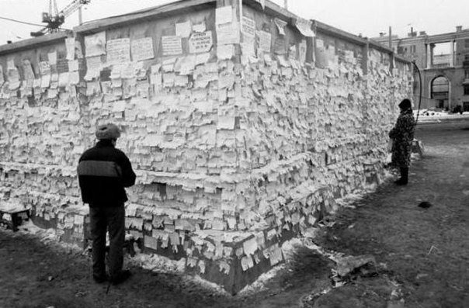
Когда не было Интернет. Сенная площадь, 1985 год.

Slide 7


Отметка, которой приписывается лишь невинная роль простого отражателя и фиксатора результата оценки, на практике становится для ребенка источником радости или горя
Ш.А.Амонашвили.

Slide 8
Оценивание
процедура контроля учебных достижений, заключающаяся в соотнесении достигнутых результатов с поставленными педагогическими целями

Slide 9
Оценивание
Зачем мы оцениваем?

Slide 10
Согласно результатам международного исследования PIRLS (Международное исследование качества чтения и понимания текста – Progress in International Reading Literacy Study) в России 99 % учащихся оцениваются учителями только с целью выставления оценок, в то время, как среднемировой показатель составляет 72 %, тот же показатель для Сингапура – 66 %

Slide 11
Традиционный подход к школьной оценке
1.Оценка осуществляется исключительно учителем
2. Оценка – конечный показатель эффективности обучения
3. Оценка сосредоточена на отдельном предмете и теме
4. Цель оценки– наказание за ошибку, ученик не имеет права ошибаться
5. Ежедневное оценивание в стрессовых условиях ограничения времени и непредсказуемости
6. Учитель – контролер

Slide 12
Типичные недостатки оценки на уроке сегодня
Жестко ориентированы на ЕГЭ и ГИА.
Натаскивающий, неразвивающий урок.
Ориентация на предмет, метапредметность оценивается крайне редко.
Ориентир на оценку результата, а процесс достижения его (самостоятельность, интерес, активность и т.п.) не оцениванивается.
Оцениваемые задания не способствуют «многоуменью», ориентированы на содержание, запоминание.
Ведущий критерий- правильность.
Выбора заданий для получения оценки нет.

Slide 13
Основные противоречия
процесс обучения непрерывен, а оценивание эпизодично;
предъявляются требования к предметным и метапредметным образовательным результатам учащихся, а оцениваются только предметные;
развитие школьника происходит в учебное (уроки) и внеучебное время (дополнительные занятия, внеурочная деятельность), а оценивается только во время урока;
цель оценивания – развитие ребенка, а проводится оно только для констатации факта его обученности.

Slide 14

Обширность ума измеряется числом идей и сочетаний их
Клод-Адриан Гельвеций

